Slide 1
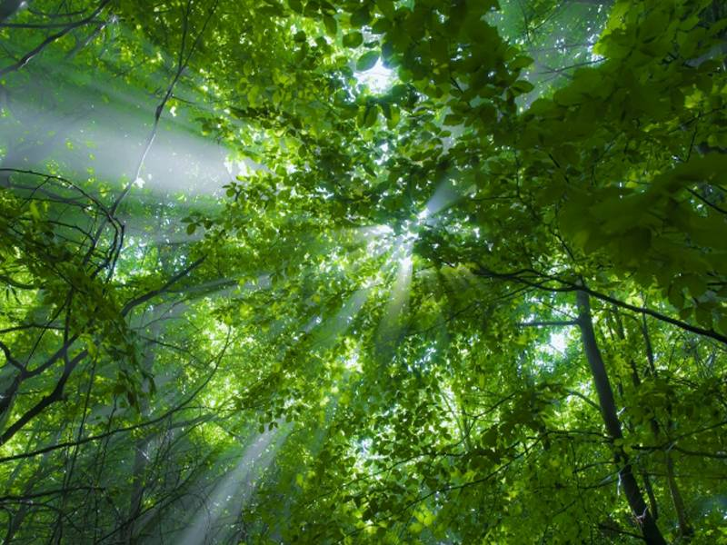
КРАСНАЯ КНИГА РОССИИ
Free Powerpoint Templates

Slide 2
В 1949 году была создана международная организация по охране природы. Они решили создать особый список – тех растений и животных, которые находятся на грани вымирания из – за очень маленького количества. И назвали его – КРАСНАЯ КНИГА.
Все виды животных и растений занесенные в Красную книгу, охраняются законом и нуждаются в защите.

Slide 3
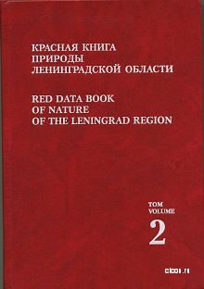
Существует одна общая Красная Книга – на всю планету, у каждой страны есть своя Красная Книга, даже у каждой области есть своя Книга, где занесены растения и животные именно данного края.

Slide 4
КРАСНАЯ КНИГА
РАСТЕНИЙ
РОССИИ
Free Powerpoint Templates

Slide 5
Долгое время человек не задумывался о том, что богатства растительного мира не вечны, что растения нуждаются в бережном отношении, пополнении и защите.
Хозяйственная деятельность человека сильно изменила условия жизни растений: обмелели реки, истощилась почва. Все это сказалось и на самих растениях. Одни из них погибли, а другим грозит гибель.
Особенно мало стало дикорастущих растений с красивыми цветками. Часто люди, посещая леса, парки и водоемы, уносят с собой целые охапки поникших растений. А ведь как они были хороши, когда росли! Срывая цветущее растение, человек не думает о том, что лишает его возможности оставить потомство. На нашей планете стали исчезать растения. И в этом огромная вина человека. А ошибки принято исправлять.

Slide 6
Красная книга Растения включает в себя перечень редких и исчезающих видов растений. Растения, занесенные в Красную книгу, нуждаются в особой охране и бережном отношении со стороны человека. Меры, предпринятые людьми для сохранения вида, порой дают очень хорошие результаты, поэтому так важно вовремя обратить внимание общественности на существующую проблему.

Slide 7
Подснежник Борткевича (Galanthus bortkewitschianus)
Подснежник Борткевича — нежнейший весенний цветок, относящийся к семейству амариллисовых. Он растет на рыхлых почвах лесов среднего и нижнего горного пояса. Корешок у него как луковичка, а зацветает он ранней весной — и нежные колокольчики очень эффектно смотрятся на фоне темной зелени листьев.

Slide 8
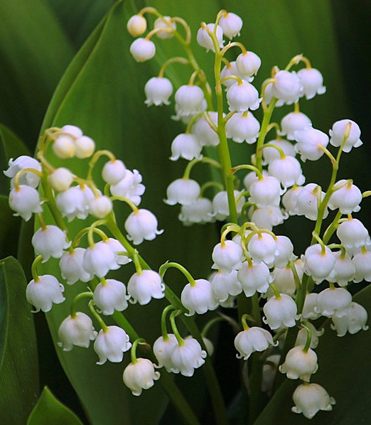
Ландыш майский (лат. Convallária majális)
Ландыш – настоящее чудо природы, нежное, прелестное, с незабываемым ароматом. Этот удивительный цветок небольшой высоты, относящийся к семейству лилейных, цветет в мае-июне, предпочитая тенистые лиственные леса.

Slide 9
Женьшень настоящий (Panax ginseng)
Женьшень настоящий — подлинное чудо природы, растение, которое у многих народов мира считается лекарством от всех болезней. Само латинское название женьшеня переводится как «панацея».

Slide 10
Мак прицветниковый (Papaver bracteatum)
Мак прицветниковый — выразительный и эффектный цветок.
В высоту достигает 130 см. Имеет удивительно красивые пунцовые цветки, лепестки которых у основания помечены черным. Зацветает обычно в мае, продолжительность цветения составляет около 25 дней.

Slide 11
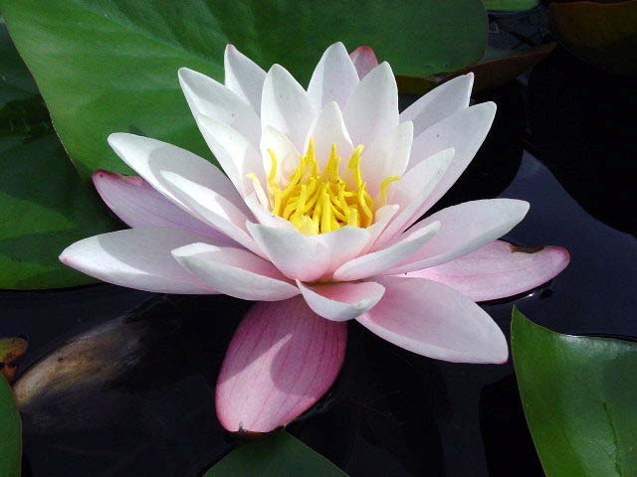
Кувшинка белая (лат. Nymphaéa álba)
Кувшинку белую можно встретить на поверхности спокойных озёр, рек со слабым течением, и сразу поверить в сказку про русалок и водяных.

Slide 12
Василек Талиева (Centaurea taliewii)
Василек Талиева — очень красивый цветок, высотой до 70 см, с удивительными желто-кремовыми корзиночками цветов. Стебель и листья опушены длинными волосками.

Slide 13
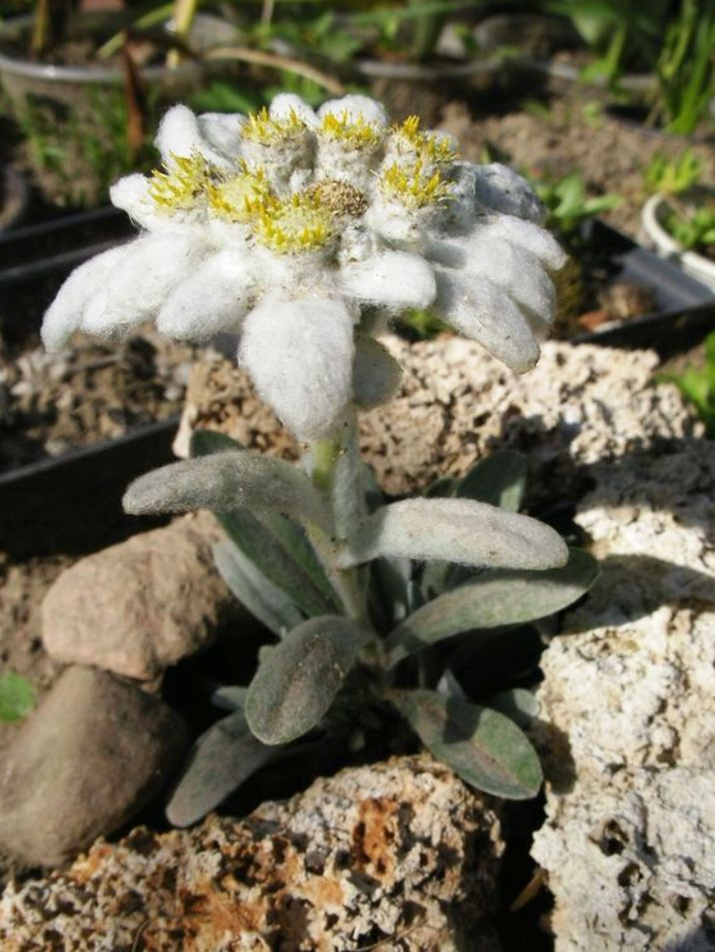
Эдельвейс (Leontopodium sp.)
Эдельвейс — легендарный цветок влюбленных. В высоту это растение достигает всего 10-15 см. Изящные стебельки венчают гордые, напоминающие звезды, цветы — соцветия корзинки обрамлены горизонтальными опушенными прицветниками, которые похожи на звезды. Увидеть его дано не каждому. Легенда гласит, что найти этот таинственный цветок может только тот человек, в сердце которого чистая, как роса, любовь. Мало быть ловким и сильным, чтоб взобраться на вершину горы, где растёт эдельвейс, надо любить искренне, преданно и беззаветно.

Slide 14
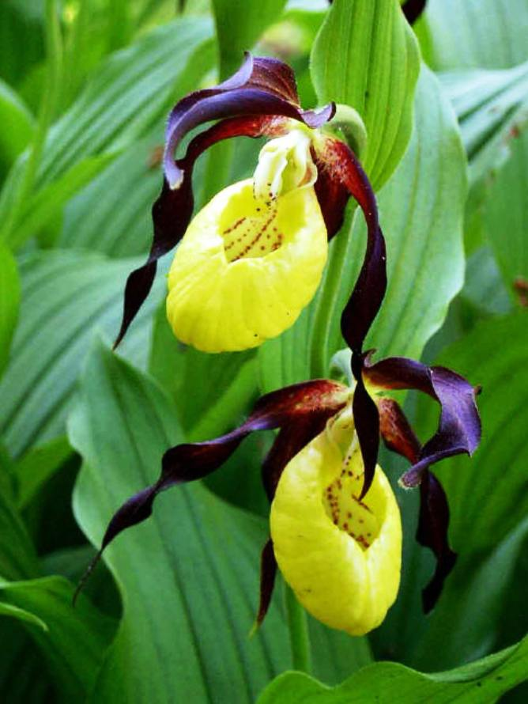
Венерин башмачок (Cypripedium calceolus)
Венерин башмачок настоящий — красивейший цветок из семейства орхидеи. Этот оригинальный и редкий цветок и прозвища имеет не менее интересные — «Венерины башмачки», «туфельки Венеры», «башмачки леди», «барышня в шляпке». Наименования эти связаны с необычной формой цветка — один из лепестков имеет форму туфельки. А Венера – это римская богиня Любви.

Slide 15
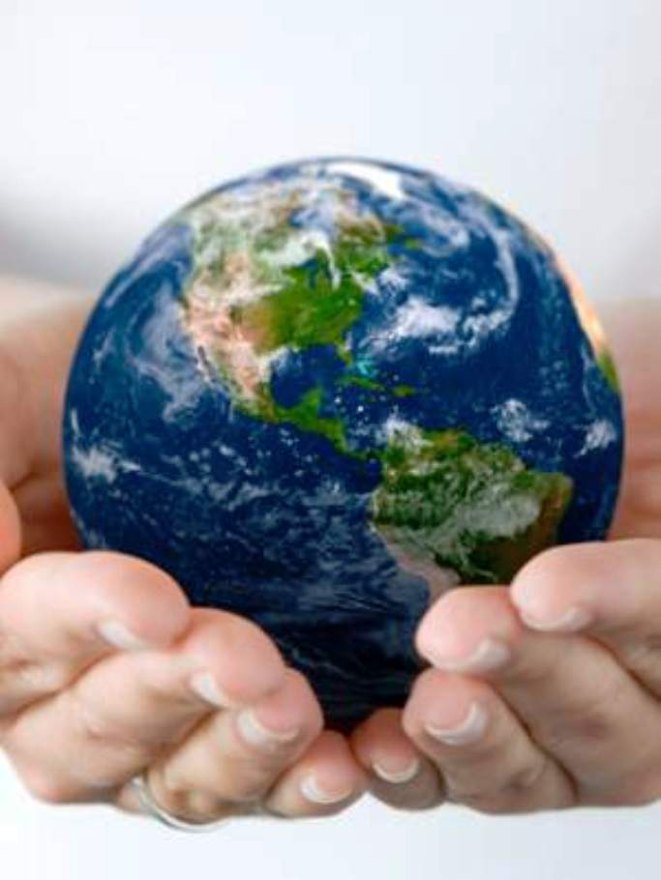
Глобус Я обнял глобус – шар земной. Один над сушей и водой. В руках моих материки Мне тихо шепчут: «Береги». В зеленой краске лес и дол. Мне говорят: «Будь с нами добр». Не растопчи ты нас, не жги, Зимой и летом береги».

Slide 16
Журчит глубокая река, Свои лаская берега, И слышу голос я реки: «Ты береги нас, береги». И птиц, и рыб я слышу всех: «Тебя мы просим, человек. Ты обещай нам и не лги. Как старший брат нас береги».

Slide 17
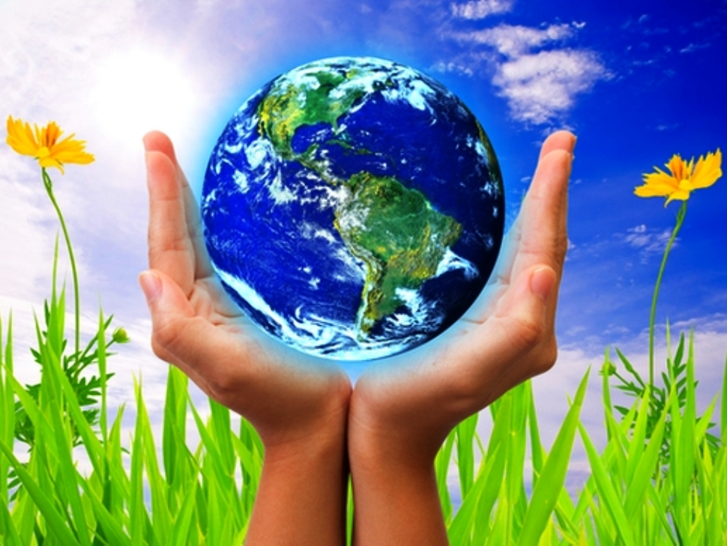
Я обнял глобус – шар земной,
И что-то сделалось со мной.
И вдруг шепнул я:
«Не солгу.
Тебя, родной мой, сберегу»

Slide 18
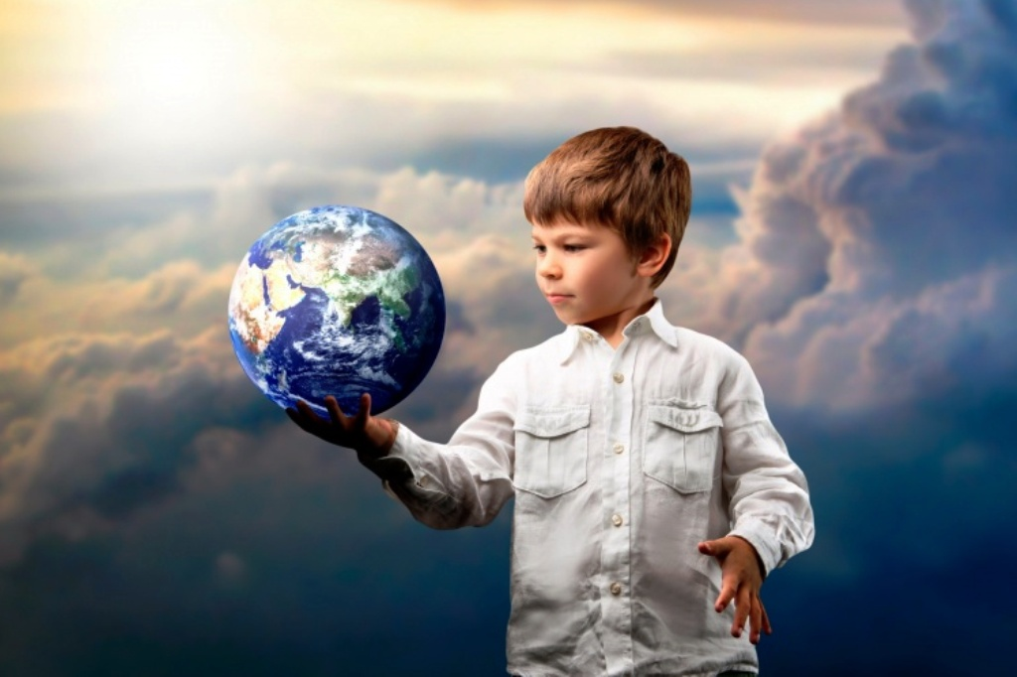
СПАСИБО ЗА
ВНИМАНИЕ!

